Slide 1
第6节
闭区间上连续函数的性质
一、最值定理
二、介值定理
*三、一致连续性

Slide 2


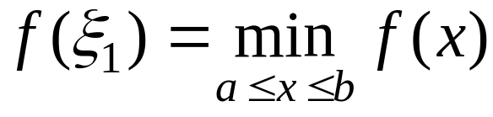


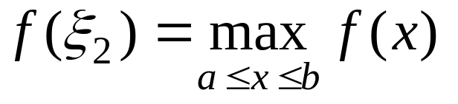






一、最值定理
定理1.在闭区间上连续的函数
在该区间上一定有最大
值和最小值.
即: 设
则
使
注意: 若函数在开区间上连续,
或在闭区间内有间断
点 ,
结论不一定成立 .

Slide 3
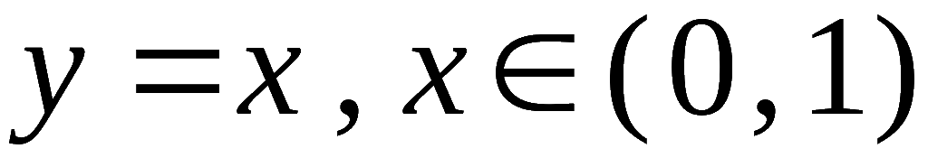



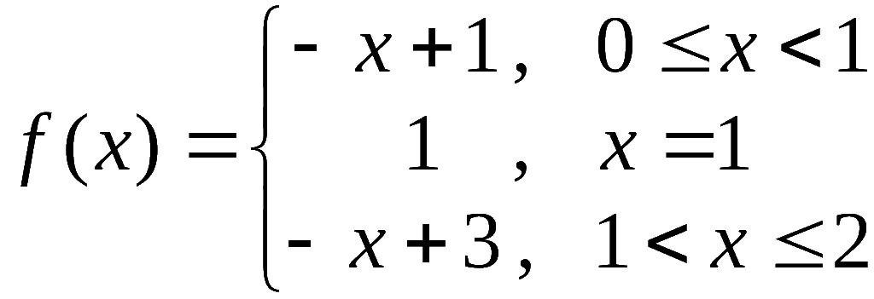




例如,
无最大值和最小值
又如,
也无最大值和最小值

Slide 4
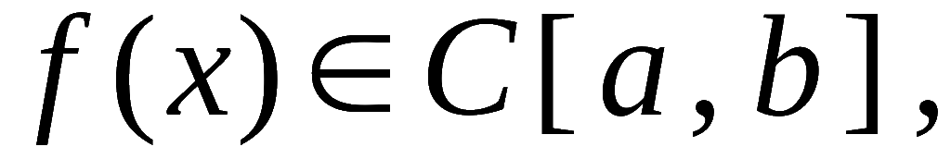
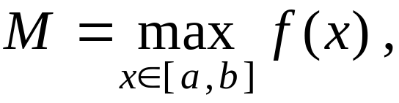
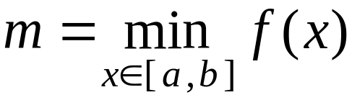

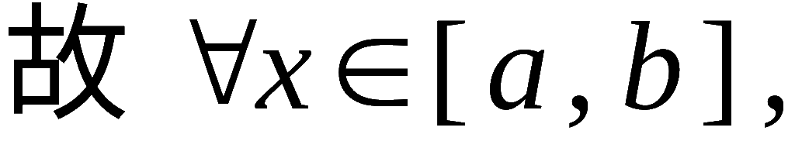
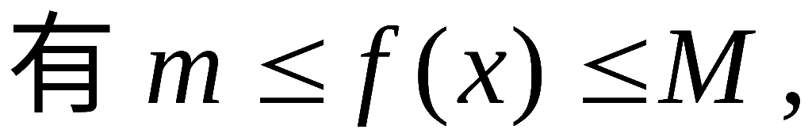
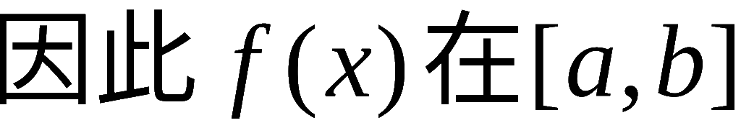


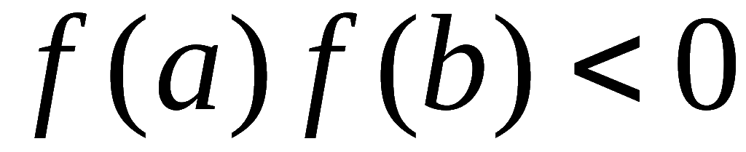



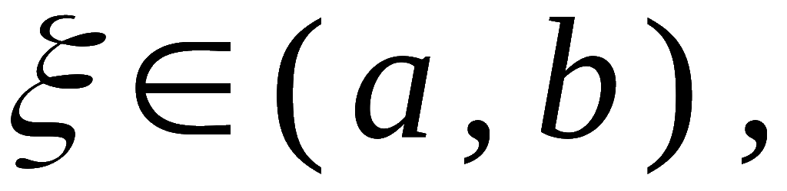
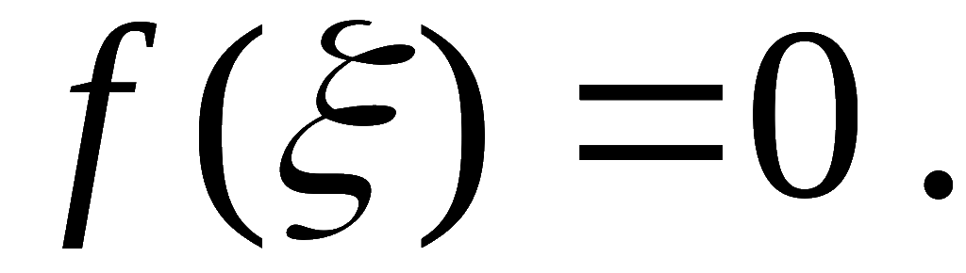
推论.
在闭区间上连续的函数在该区间上有界.
证: 设
由定理 1 可知有
上有界 .
二、介值定理
定理2. ( 零点定理 )
且
至少有一点
使

Slide 5


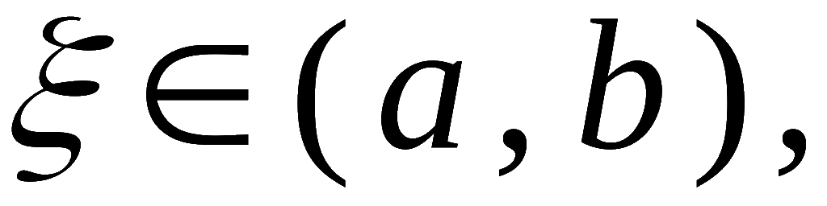
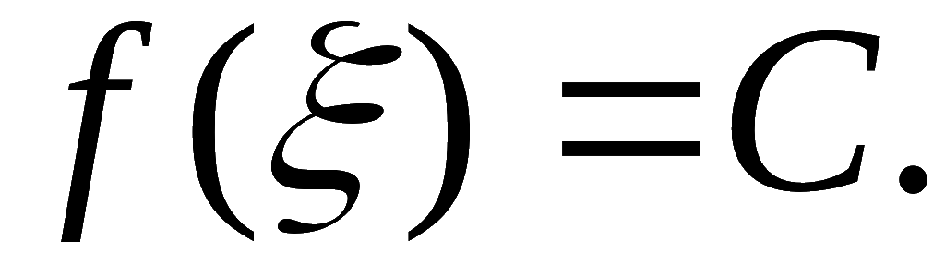









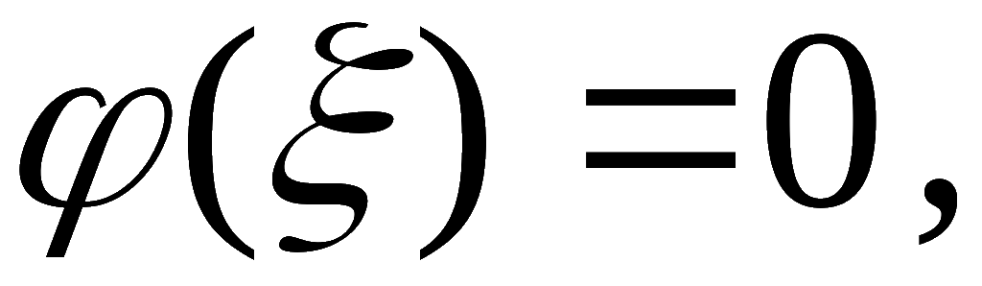
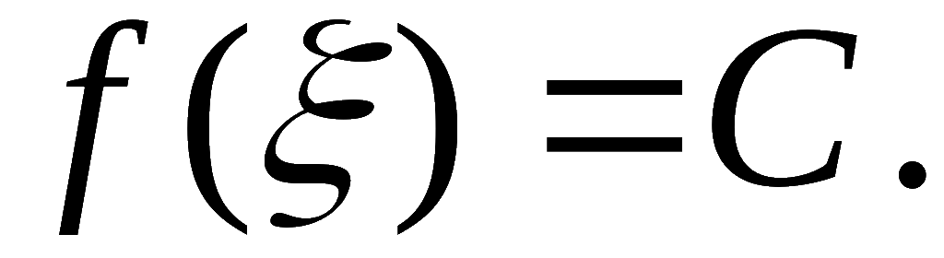
定理3. ( 介值定理 )
设
且
则对 A 与 B 之间的任一数 C ,
至少有
一点
使
证: 作辅助函数
则
且
故由零点定理知, 至少有一点
使
即
推论:
在闭区间上的连续函数
必取得介于最小值与最
大值之间的任何值 .

Slide 6
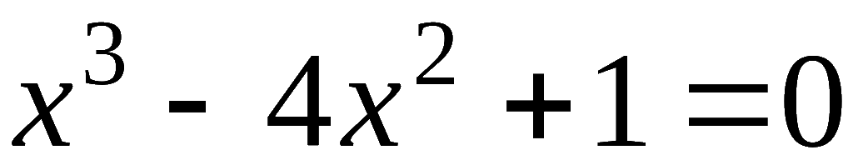
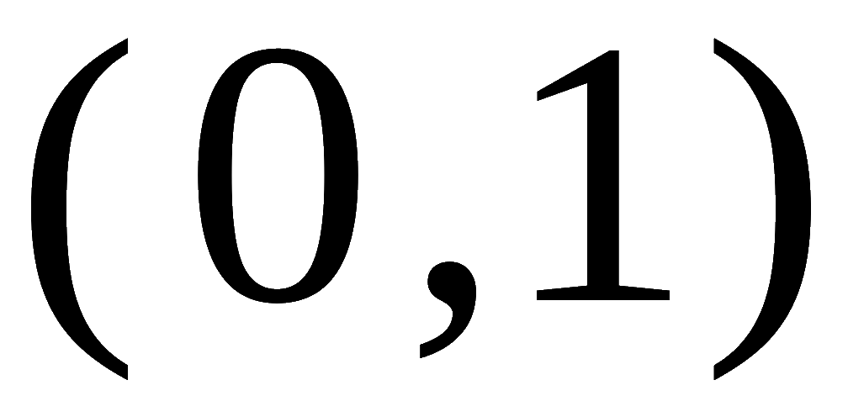
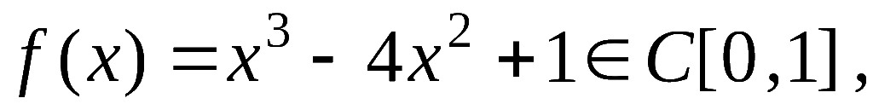
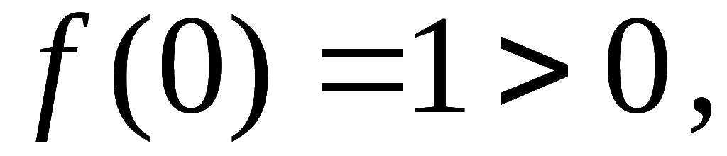
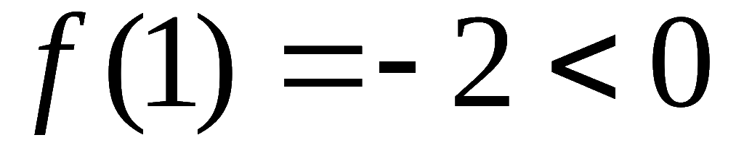
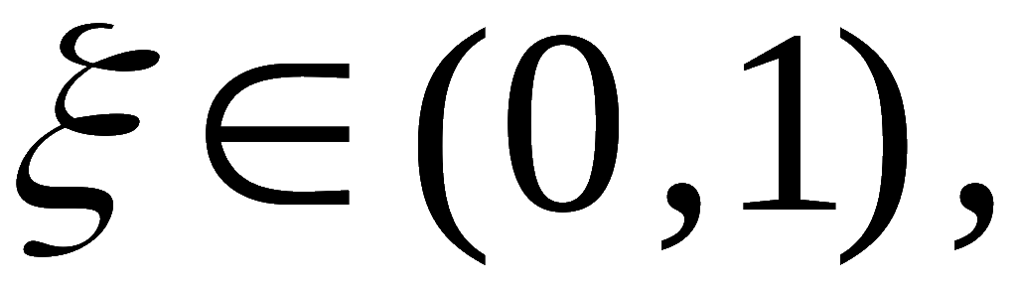
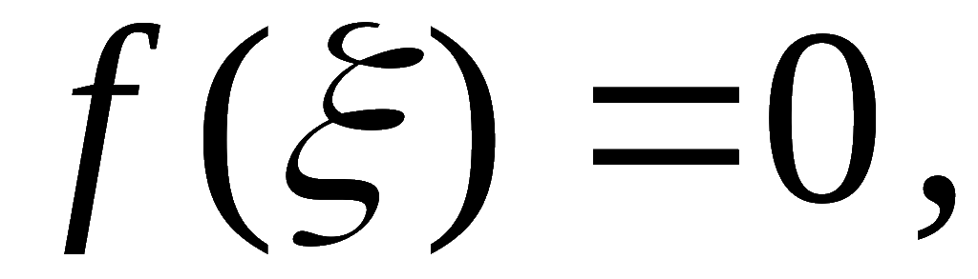
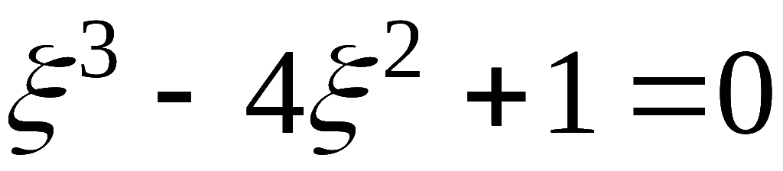
例1. 证明方程
在区间
内至少有
一个根 .
证: 显然
又
故据零点定理, 至少存在一点
使
即

Slide 7

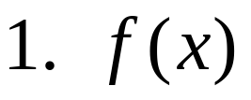

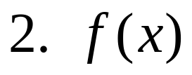
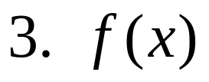



内容小结
在
上有界;
在
上达到最大值与最小值;
在
上可取最大与最小值之间的任何值;
4. 当
时,
必存在
使

